Slide 1
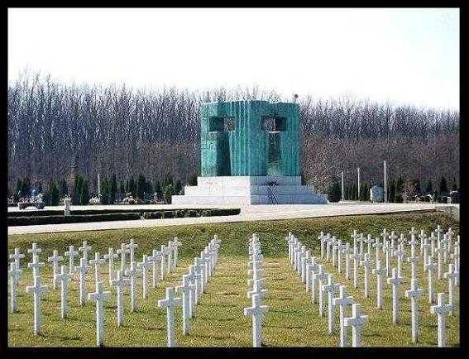
VUKOVAR-GRAD HEROJ

Slide 2
Ukratko o Vukovaru
Vukovar je stari barokni grad
Vukovar se smjestio u sjeveroistočnom dijelu Republike Hrvatske i sjedište je Vukovarsko-srijemske županije.
Dunav je kod Vukovara također i državna granica, pa se s druge strane rijeke nalazi Srbija.

Slide 3
Vukovar prije Domovinskog rata

Slide 4
Crkva sv.Filipa i Jakova
Crkva sv.Filipa i Jakova najstariji je očuvani barokni spomenik i najstarija vukovarska građevina

Slide 5
Vodotoranj prije rata
1913.god.izgrađen je prvi vodotoranj u Vukovaru
Vodovod se sastojao od 5 arteških bunara iz kojih se pomoću 11 crpki voda dopremala do potrošača.

Slide 6
Most preko Vuke

Slide 7
Radnički dom

Slide 8
Grand hotel
Grand hotel je najpoznatije djelo monumentalne historicističke arhitekture.
Zgradu je gradio veleposjednik Paunović za hotel, prema projektu poznatog arhitekta Vladimira Nikolića, od 1895.-1897.
Hotel je davan u zakup, a 1918. prodan je novom vlasniku, Miši Gotfridu.

Slide 9
Vukovar tijekom Domovinskog rata
Bitka za Vukovar je najveća i najkrvavija bitka u Domovinskom ratu
Opsada hrvatskog grada Vukovara od strane Jugoslavenske narodne armije, uz pomoć srpskih paravojnih snaga od kolovoza do studenog 1991. godine tijekom Domovinskog rata.

Slide 10
Za vrijeme Domovinskog rata u Vukovaru razrušene su mnoge građevine a najveća šteta i tragedija je što su razrušeni ljudski životi i prekinuta do tad sretna djetinjstva

Slide 11
Do kraja 1991. godine, 3 210 Hrvata je ubijeno, a 17 393 ih je ozlijeđeno tijekom sukoba.
- Hrvatska je izgubila 879 vojnika, dok je 770 ranjeno u samom gradu Vukovaru.
oko 1 100 vukovarskih branitelja je ubijeno, 2 600 branitelja i civila označeno kao nestalo, a drugih 1 000 hrvatskih vojnika ubijeno na prilazima Vinkovcima i Osijeku.

Slide 12
Poginulo je oko 1 000 civila, od čega 86 djece, od kojih je najmlađe imalo 6 mjeseci
Mučeni su stari ljudi,žene,djeca...

Slide 16
18.studenog 1991.
Obilježava se pad grada Vukovara
Diljem Hrvatske pale se svijeće u svim gradovima u Vukovarskoj ulici
Održava se tradicionalna vožnja motorima od Dubrovnika do Vukovara
Pohod građana svih dijelova Hrvatske u Vukovar

Slide 18
Ovčara
Farma 5 km istočno od grada Vukovara
U noći s 20. na 21. studenog 1991. srpska vojska okupira Vukovar
Ubijeno je između 255 i 264 vojnika i civila
Na Ovčari su ubijeni i Srbi,Bošnjaci,Mađari,1 Francuz i 1 Nijemac

Slide 19
U Ovčari je bio logor u koji su deportirani pacijenti iz vukovarske bolnice,potom su smaknuti u divljini
To je najveći pojedinačni pokolj rata u Hrvatskoj

Slide 20
20.studenog 2006.otvoren je spomen dom Ovčara
Sa zida u spomen domu nas promatraju iskrene,začuđene,nedužne oči civila stradalih u Domovinskom ratu

Slide 23
Simboli Vukovara
Curica u plavom kaputiću – Željka Jurić (uplakana curica čije su slike obišle cijeli svijet)
Vodotoranj – pogođen sa više od 600 projektila ali tokom cijelog rata vijorila se Hrvatska zastava
Vučedolska golubica – najpoznatija keramička posuda s arheoloških iskopina u Vučedolu

Slide 27
Vukovar danas
Dosta ljudi se vratilo u svoje obnovljene domove
I nakon 23 godine postoji Srpska i Hrvatska strana Vukovara
Visoka stopa nezaposlenosti
Ratne rane i dan danas nisu zacjelile....

Slide 28
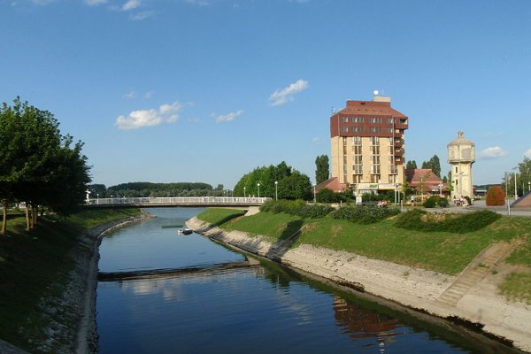

Slide 31
NAPRAVIO:
Petar Jozić,6.c

